Slide 1

Faculdade de tecnologia e ciências da Bahia
Curso: Engenharia Civil
Disciplina: Gestão e Tecnologia das Construções
Etapas de uma obra
Prof. Msc Juliane Souza

Slide 2
Ementa da disciplina
Aceleração de projetos;
Organização administrativa de um canteiro de obras;
Acompanhamento geral do andamento da obra;
Apropriação e controle na construção;
Administração de materiais na obra
Administração de pessoal na obra;
Equipamentos na obra;
Transporte e movimentação na obra;
Contabilidade na obra;
Novas tecnologias utilizadas na construção civil, e critérios para análise, seleção, desenvolvimento e implantação de tecnologias construtivas racionalizadas em obras.

Slide 3
Referência Básica
YAZIGI, Walid. A técnica de edificar. 10.ed.rev. e atual. São Paulo: SindusCon: Pini.
LIMMER, Carl Vicente. Planejamento, orçamentação e controle de projetos e obras. Rio de Janeiro, RJ: LTC.
MATTOS, A. D. Como preparar orçamentos de obras. São Paulo: Pini.
TCPO: Tabelas de composição de Preços para Orçamentos, 15ª Edição, São Paulo: Pini.

Slide 4
Avaliação
I Unidade
Entrega do artigo e apresentação
Data: 28/03/2022
Valor: 10,0

Slide 5
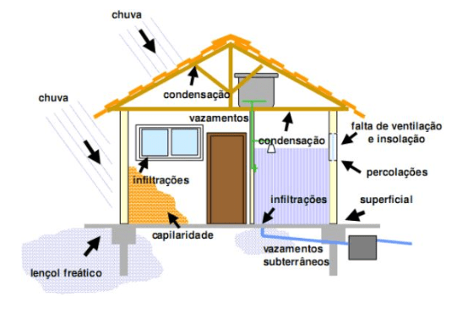
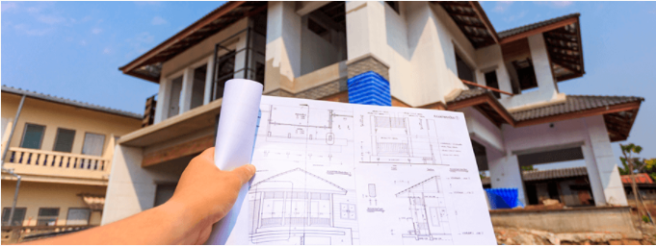
Citar pelo menos 2 erros de execução corriqueiros que vemos no dia-a-dia na Construção Civil.

Slide 6

Você como Engenheiro responsável pelo andamento de uma obra identifica esse tipo de situação, quais ações podem ser tomadas para evitar esse tipo de erro?

Slide 7

Como evitar esses tipos de problemas?
Conhecendo e realizando os processos executivos corretamente

Slide 8
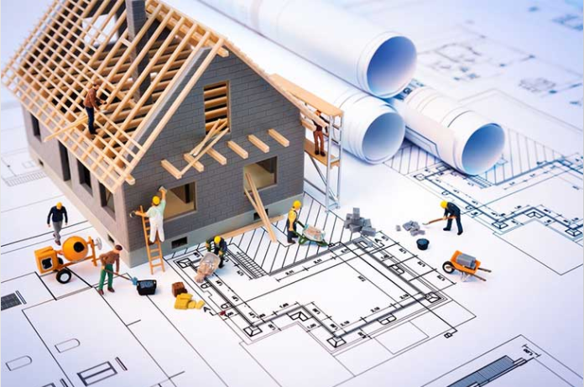
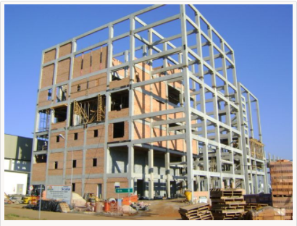
Etapas de uma obra

Slide 9
Vistoria da área da obra
Antes do inicio da construção, deve ser feito um levantamento minucioso e completo da área do canteiro de obras e imediações, para verificar se existem:
  desníveis perigosos;
  fragilidades perigosas no terreno;
  drenos ou tubulações enterradas de utilidade pública ou de terceiros;
  possibilidade de atingir construções vizinhas por escavações, vibrações, etc.

Slide 10
Vistoria da área da obra
Verificar se existe rede elétrica, água, esgoto, entre outros;
Verificar se passa perto do lote, linha de alta tensão, posição de postes, bueiros, etc.
Importante: Geralmente as informações colhidas não são suficientes e, na maioria das vezes, é necessário solicitar que se execute uma limpeza do terreno e seja realizado um levantamento planialtimétrico.

Slide 11
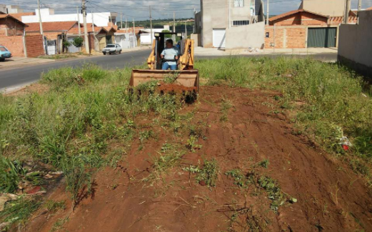
Serviços preliminares
Limpeza do terreno
Os serviços de roçado e destocamento serão executados de modo a não deixar raízes ou tocos de árvore;
Pode ser feita manual ou mecanicamente;
Toda a matéria vegetal resultante do roçado e deslocamento, bem como todo o entulho depositado no terreno devem ser removidos do canteiro de obras.

Slide 12
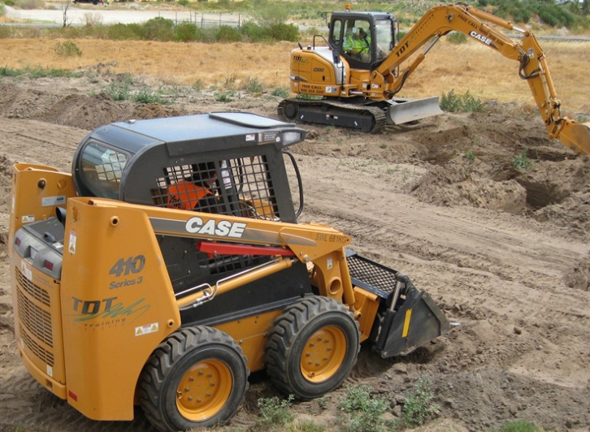
Serviços preliminares
Terraplenagem
Realizada em três etapas:
Escavação
Transporte
Aterro

Slide 13
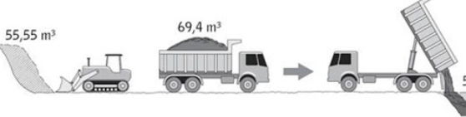
Serviços preliminares
Terraplenagem
Ficar atento ao empolamento: Por exemplo: se um aumento volumétrico de argila seca for de 40%, isso significa que :
1,00 m³ de argila (estado natural)
1,40 m³ de argila (estado solto)

Slide 14
Serviços preliminares
Instalação do canteiro de obras
O Canteiro deverá ser instalado de acordo a previsão das necessidades da obra, assim como a distribuição conveniente do espaço disponível.
  Poderá ser feito de uma só vez ou em etapas independentes, de acordo com o andamento dos serviços.
O canteiro de obras é dinâmico: modifica-se à medida que avançam as fases da obra

Slide 15
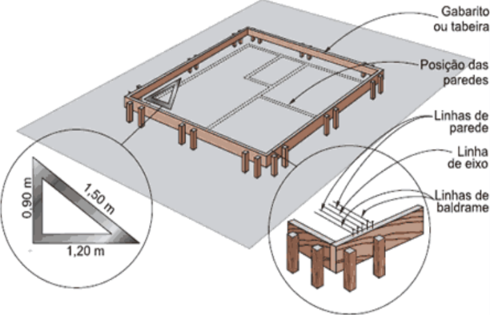
Serviços preliminares
Locação da obra
A locação da obra é o processo de transferência da planta baixa do projeto da edificação para o terreno
  Recuos;
  Afastamentos
  Fundação
  Pilares, etc.
Máximo rigor possível

Slide 16
Serviços preliminares
Locação da obra: Documentos de referência
Levantamento planialtimétrico;
Projetos de fundação;
Projeto estrutural
Projeto arquitetônico.

Slide 17
Serviços preliminares
Locação da obra: Condição para início dos serviços
O terreno necessita estar limpo e terraplenado;
A locação deve partir da referência de nível (RN);
As tábuas que compõem a locação precisam ser niveladas, bem fixadas e travadas;
Recomenda-se pintar o gabarito de branco.

Slide 18
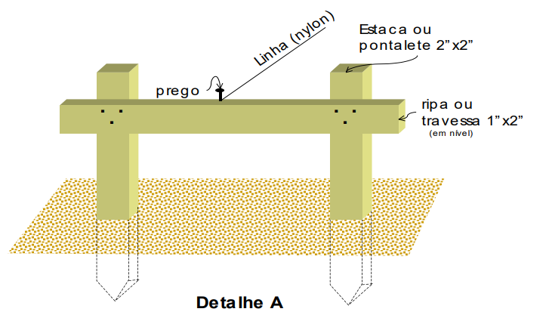
Serviços preliminares
Locação da obra
Locação por cavaletes;
Locação por tábua corrida (tabeira)

Slide 19
Serviços preliminares
Locação por cavalete
A locação por cavaletes é indicada para obras de menor porte e com poucos elementos a serem locados.
Nesse tipo de locação, os alinhamentos são definidos por pregos cravados nos cavaletes constituídos de duas ou três estacas cravadas diretamente no solo e travadas por uma travessa nivelada pregada nas estacas

Slide 20
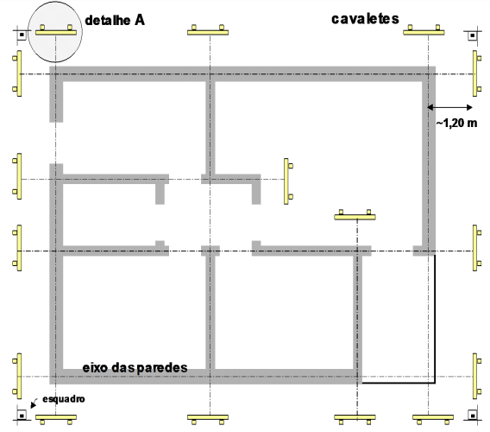
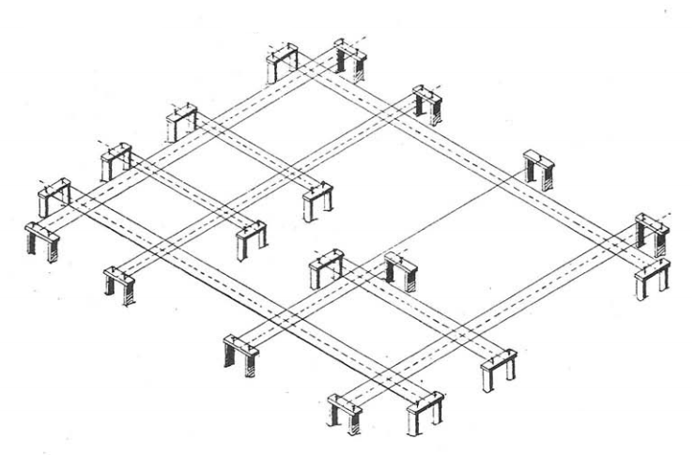
Serviços preliminares
Locação por cavalete: Utiliza uma menor quantidade de estacas e tábuas

Slide 21
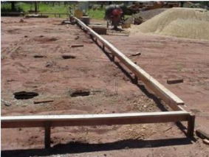
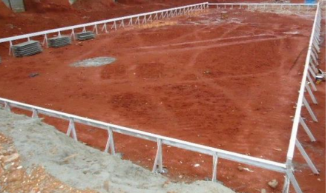
Serviços preliminares
Locação por tábua corrida
É indicada para obras com muitos elementos a serem locados;
Contorna toda a futura edificação com um cavalete contínuo.

Slide 22
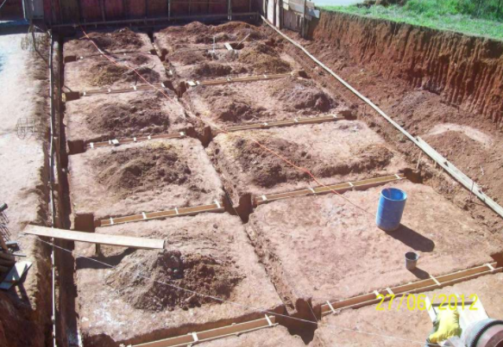
Fundações
Após o processo de locação é possível iniciar a escavação da fundação

Slide 23
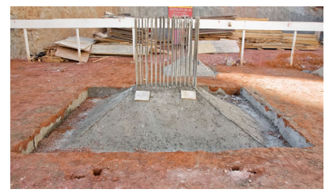
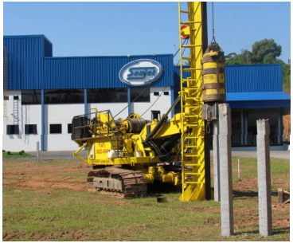
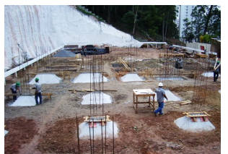
Fundações
Tipo de fundação
É determinado em projeto

Slide 24
Fundações
Documentos de referência:
Sondagens do solo
  Conhecer o terreno
Projetos executivo de arquitetura e estrutural de fundações
Passagem de tubulação das instalações.

Slide 25
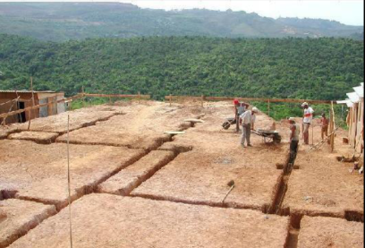
Fundações
Escavação
  Pode ser manual ou mecânica
  Seguindo as orientações do projeto de fundações

Slide 26
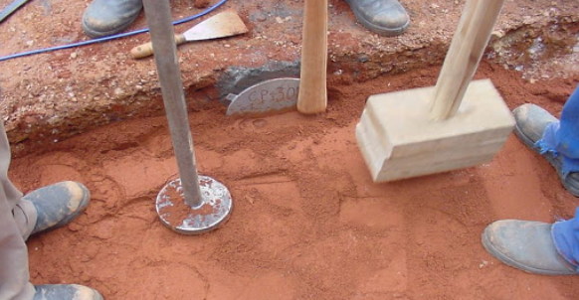
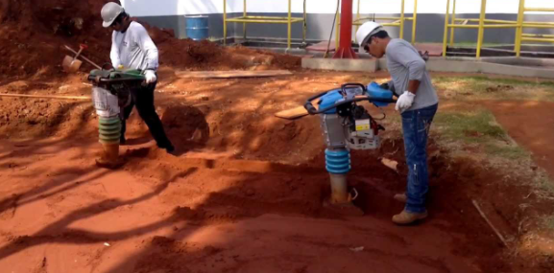
Fundações
Compactação
  Após a escavação faz-se a compactação da área escavada;
  Superfícies mais regulares e uniformes;
  Reduz os vazios

Slide 27
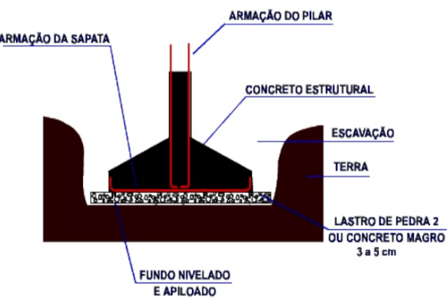
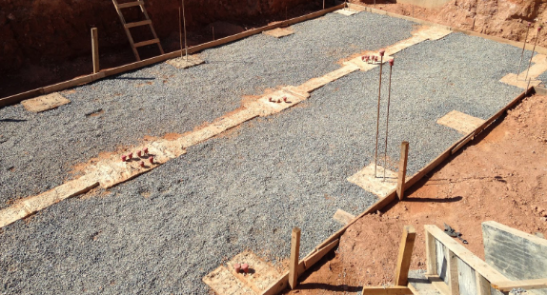
Fundações
Lastro de concreto magro ou brita
Finalidade: Evitar o contato direto da fundação com o solo e regularizar a superfície;
Após a compactação do fundo da vala ou cava;

Slide 28
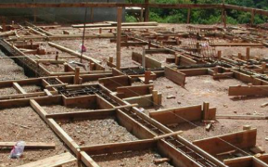
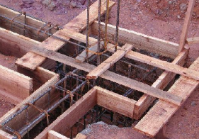
Fundações
Fôrmas e armaduras
Montagem seguindo as orientações do projeto
  A fôrma é o elemento que molda a geometria das peças estruturais - vigas, lajes, pilares, fundações, entre outros.

Slide 29
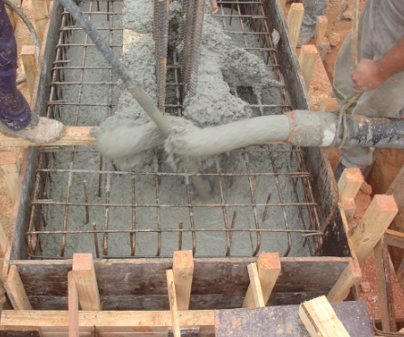
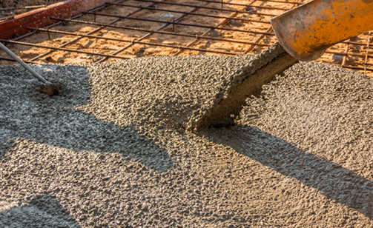
Fundações
Concretagem das fundações

Slide 30
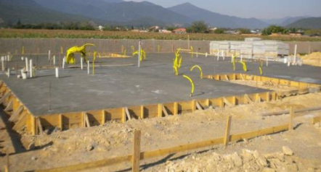
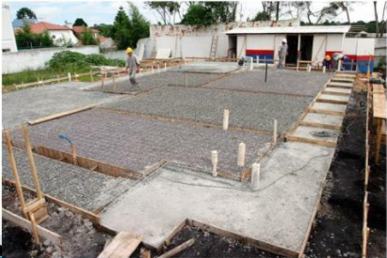
Fundações
Importante: Radier
Passagens das instalações
Contrapiso

Slide 31
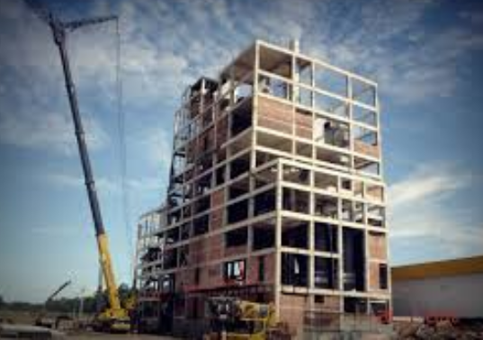
Estruturas em concreto armado
O que constitui uma estrutura em concreto armado?

Slide 32
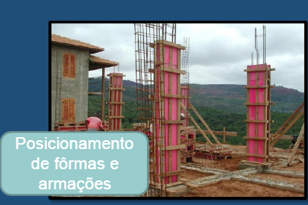
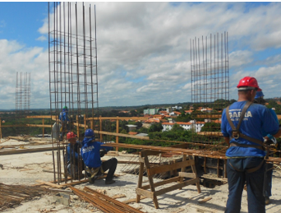
Estruturas em concreto armado
Pilares, vigas e lajes
Execução das fôrmas, armações e concretagem

Slide 33
Estruturas em concreto armado
Fôrmas
Função
  Dar forma ao concreto
  Sustentar o concreto até que atinja resistência mecânica necessária
  Durante a concretagem de elementos estruturais de grande vão deve haver monitoramento e correção de deslocamentos do sistema de fôrmas não previstos nos projetos.
Pode se tratar de estruturas de madeira ou metálicas. As contraflechas estabelecidas no projeto estrutural devem ser obedecidas na execução.

Slide 34
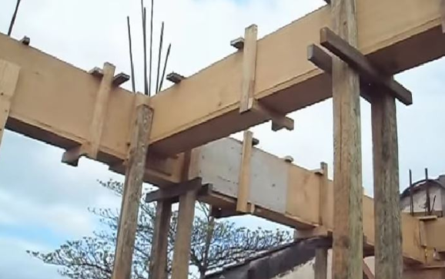
Estruturas em concreto armado
Propriedades da fôrma
Resistência mecânica à ruptura;
Resistência a deformações;
Estanqueidade;
Geometria especificada;
Permitir o correto posicionamento da armadura;
Baixa aderência ao concreto.

Slide 35
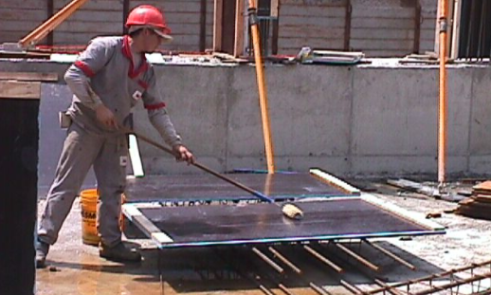
Estruturas em concreto armado
Agentes desmoldantes
Impede a aderência do concreto na fôrma;
Devem ser aplicados exclusivamente na fôrma antes da colocação da armadura e de maneira a não prejudicar a superfície do concreto.

Slide 36
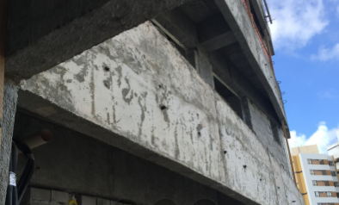
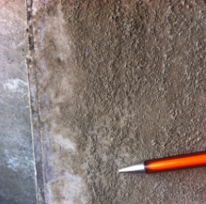
Estruturas em concreto armado
Agentes desmoldantes
Agentes desmoldantes devem ser aplicados de acordo com as especificações do fabricante e normas nacionais;
Não devem deixar resíduos na superfície do concreto ou acarretar algum efeito que cause:
  Alteração na qualidade da superfície ou, no caso de concreto aparente, resulte em alteração de cor;
  Prejuízo da aderência do revestimento a ser aplicado.

Slide 37
Estruturas em concreto armado
Armadura
Em nenhum caso deve ser empregado na estrutura de concreto aço de qualidade diferente da especificada no projeto, sem aprovação prévia do projetista;
Montagem da armadura deve seguir as orientações do projeto;
Cada produto deve ser claramente identificado na obra, de maneira a evitar trocas involuntárias.

Slide 38
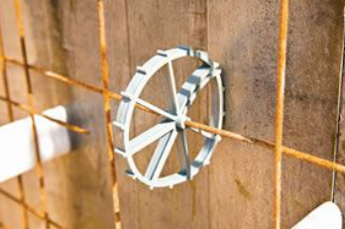
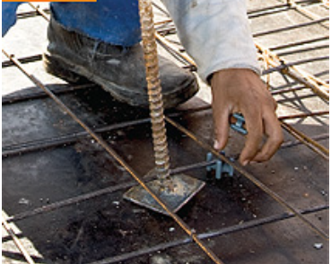
Estruturas em concreto armado
Espaçadores
Qual a função dos espaçadores?
A função dos espaçadores é garantir o cobrimento das armaduras;
Cobrimento é o espaço entre a face interna da fôrma e a armadura, que é preenchida com concreto;
O cobrimento evita a corrosão das armaduras.

Slide 39
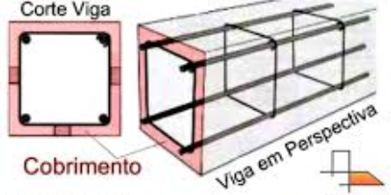
Estruturas em concreto armado
Cobrimento

Slide 40
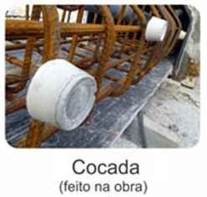
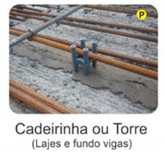
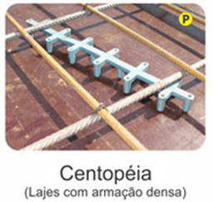
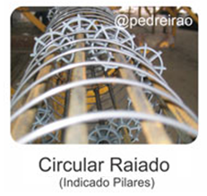
Estruturas em concreto armado
Espaçadores
É permitido o uso de espaçadores de concreto ou argamassa, desde que apresente relação água/cimento menor ou igual a 0,5;
Espaçadores plásticos;
Metálicos com as partes em contato com a fôrma revestidas com material plástico ou outro material similar.

Slide 41
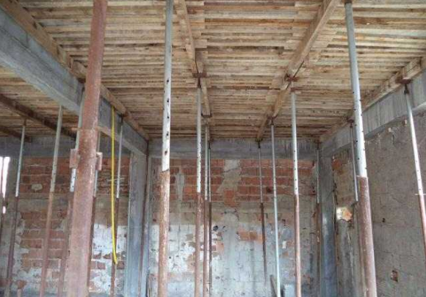
Estruturas em concreto armado
Antes do lançamento do concreto, devem ser devidamente conferidas as posições e condições estruturais do escoramento, a fim de assegurar que as dimensões e posições das fôrmas sejam mantidas de acordo com o projeto e permitir o tráfego de pessoal e equipamento necessários à operação de concretagem com segurança

Slide 42
Estruturas em concreto armado
Tempo de permanência de escoramentos e fôrmas
A remoção das fôrmas e escoramentos deve ser efetuada em conformidade com a programação prevista no projeto estrutural.
Escoramentos e fôrmas não devem ser removidos, em nenhum caso, até que o concreto tenha adquirido resistência suficiente para:
  Suportar a carga imposta ao elemento estrutural nesse estágio;
  Evitar deformações que excedam as tolerâncias especificadas;
  Resistir a danos para a superfície durante a remoção.

Slide 43
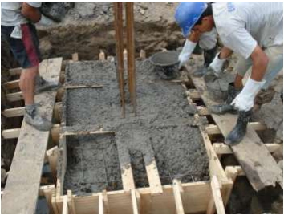
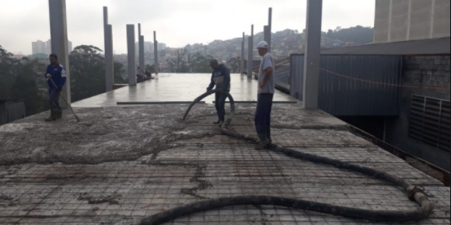
Estruturas em concreto armado
Concretagem
O lançamento do concreto pode ser de duas formas:
  Manual
  Bombas e mangueiras

Slide 44
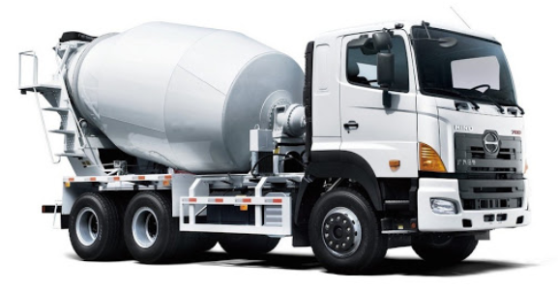
Estruturas em concreto armado
Concreto
Feito em obra;
Usinado;
  Maior controle tecnológico

Slide 45
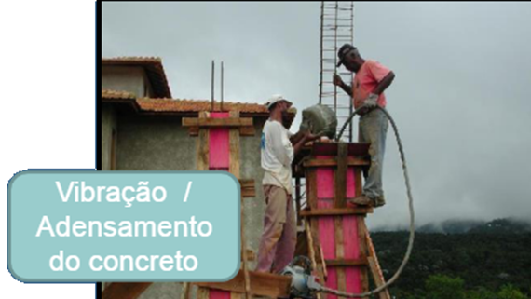
Estruturas em concreto armado
Vibração do concreto
Qual a importância de fazer a vibração do concreto?
Compactação da massa de concreto, procurando retirar-se dela o maior volume possível de vazios, ganhando resistência. Utilizam-se equipamentos mecânicos, tais como vibrador por imersão, vibrador de forma e mesa vibratória.

Slide 46

Estruturas em concreto armado
O que é a cura do concreto?

Slide 47
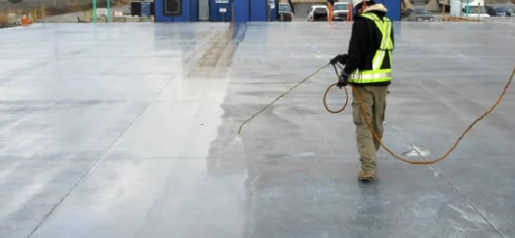
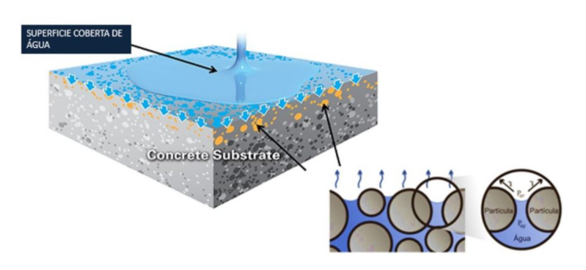
Estruturas em concreto armado
Cura do concreto
São medidas tomadas para evitar a perda da água no concreto em suas primeiras idades, pois ela é necessária para o sucesso da reação de hidratação.

